Slide 1



Lancement de campagne
ANS PST – BOP 219 - 2026
Mercredi 29 avril 2026

Slide 2

Ordre du jour
18H00 - Prise de parole de Monsieur Emmanuel THIRY, délégué régional académique à la jeunesse, à l'engagement et aux sports
18h15 - Présentation de la campagne « Mixité, citoyenneté et prévention des violences dans le sport"
18h25 - Présentation de la campagne "sport-santé"
18h35 - Présentation de la campagne "savoirs sportifs fondamentaux"
18h45 - Présentation de la campagne "professionnalisation"
18h55 - Présentation de la campagne "transition écologique et sports de nature"
19h05 - Questions / Réponses
19h30 - Fin du webinaire
Notes:
Emplois en cours: 260 emplois dont 141 #1jeune1solution 110ANS 9 ESQ

Slide 3
Organisation
Couper les micros lors de la présentation de l’ensemble des campagnes
Les questions / réponses sont prévues à la fin de l’ensemble des présentations
Utiliser l’outil « lever la main » pour avoir la parole qui sera donnée par l’animateur de la présentation
Notes:
Emplois en cours: 260 emplois dont 141 #1jeune1solution 110ANS 9 ESQ

Slide 4
Introduction
Monsieur Emmanuel THIRY, délégué régional académique à la jeunesse, à l'engagement et aux sports
Notes:
Emplois en cours: 260 emplois dont 141 #1jeune1solution 110ANS 9 ESQ

Slide 5
AAP « Sport-santé »

Slide 6
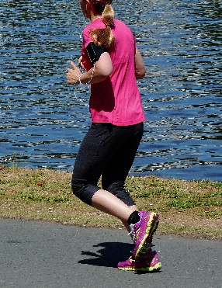
Activité physique et santé
Structuration de parcours territoriaux sport santé
But :
Faire émerger une offre sport santé lisible et coordonnée dans les territoires carencés, en lien avec les maisons sport-santé.
95 000 €
31 mai 2026
1 500 €
enveloppe Grand Est 2026
date limite de dépôt
seuil · 1 000 € en zone rurale
Cibles territoriales prioritaires : QPV, ZRR et CRTE ruraux.
QPV : Quartiers prioritaires de la ville
ZRR : Zones de revitalization rurale
CRTE : Contrats pour la réussite de la transition écologique
Notes:
Emplois en cours: 260 emplois dont 141 #1jeune1solution 110ANS 9 ESQ

Slide 7

Activité physique et santé
Pourquoi cet appel à projets ?
La stratégie nationale sport-santé 2025–2030 fait de l’activité physique un levier de santé publique et de cohésion territoriale.
Prévention
agir avant la maladie
Inégalités
réduire les écarts sociaux et territoriaux
Qualité de vie
améliorer le bien-être physique, mental et cognitif
Parcours de soins
compléter les prises en charge existantes
›
›
›
Effets attendus : une offre territoriale plus lisible, mieux repérée, coordonnée avec les maisons sport santé et articulée avec les parcours existants (notamment Prescri’mouv).
7
Notes:
Emplois en cours: 260 emplois dont 141 #1jeune1solution 110ANS 9 ESQ

Slide 8
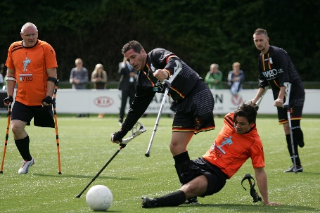
Activité physique et santé
Deux niveaux d’intervention
Niveau 1
Niveau 2
Prévention et promotion de la santé
Activité physique adaptée intégrée
au parcours de santé
• lutte contre la sédentarité
• remise en activité progressive
• bien-être physique, mental et social
• sans prescription obligatoire
• maladies chroniques, ALD, limitations fonctionnelles
• prescription par médecin ou infirmière en pratique avancée
• renouvellement possible par masseur-kinésithérapeute
• cadre du parcours de soins (art. L1172-1 code de la Santé Publique)
Publics visés : personnes sans pathologie déclarée.
Exigence centrale : encadrement qualifié (art. D1172-2 du code de la Santé Publique)
Dans les deux cas : articulations avec MSS, CPTS, Prescri’mouv, clubs/associations et pratique autonome.
CPTS : Communautés professionnelles territoriales de santé
8
Notes:
Emplois en cours: 260 emplois dont 141 #1jeune1solution 110ANS 9 ESQ

Slide 9
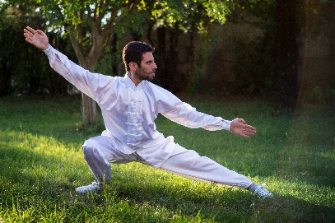
Activité physique et santé
Les priorités
Indicateurs attendus
  • bénéficiaires
  • créneaux ouverts
  • partenariats actifs
  • orientations effectives
  • maintien dans la pratique
  • impact qualitatif sur l’accessibilité et la coordination
Repérage
identifier les publics éloignés de la pratique
Orientation
formaliser les circuits avec soignants, MSS, collectivités
Pratique
adapter l’offre : remise en activité, APA, club, autonomie
Suivi
maintenir la pratique et éviter les ruptures de parcours
›
›
›
À démontrer dans le dossier :
constat territorial solide, publics prioritaires clairement visés, modalités cohérentes, partenariats utiles (notamment MSS), cohérence avec la stratégie nationale.
9
9
Notes:
Emplois en cours: 260 emplois dont 141 #1jeune1solution 110ANS 9 ESQ

Slide 10
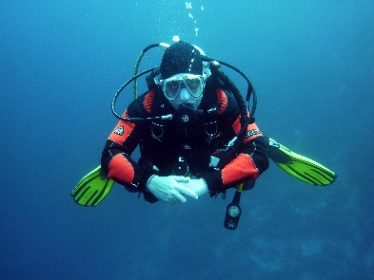
Activité physique et santé
Les candidatures
Structures éligibles
Points de vigilance
2026
• ligues et comités régionaux ou départementaux
• CROS et CDOS
• associations locales de santé
• associations support de centres médico-sportifs
actions : 1er janv. - 31 déc.
• plus-value par rapport à l’activité habituelle
• cohérence avec le projet associatif
• démarche écoresponsable attendue
• innovation valorisée, reconduction possible
• dépenses exclues : emploi dédié exclusif et matériel handicap spécifique
80 % max
du coût total de l’action
Sept. 2026
Condition : projet mis en œuvre à l’échelle du territoire régional et engagement au CER.
bonus d’attention : mois AP/S et fête du sport
QPV, ZRR et CRTE ruraux.
Crédit photos : moritz, tammtarro, eriksmit, franciscojcesar, joakant - Pixabay
10
10
Notes:
Emplois en cours: 260 emplois dont 141 #1jeune1solution 110ANS 9 ESQ

Slide 11
AAP « Mixité, Citoyenneté
& Prévention des violences dans le sport »

Slide 12
AAP « Mixité, Citoyenneté
& Prévention des violences dans le sport
2 axes prioritaires:
Prévention de toutes les formes de violences dans le sport et promotion d’un climat sportif respectueux et bienveillant :
  Projets globaux d’éducation et de citoyenneté en faveur de la promotion de l’éthique, du respect de l’intégrité et des valeurs du sport
  Projets de sensibilisation, de formation et de communication
    Contre toutes les formes de violences : sexistes, sexuelles, physiques, ou psychologiques (y compris le harcèlement et le cyber harcèlement)
    Contre les incivilités
    Contre les discriminations
    Projets de sensibilisation et de formation aux Valeurs de la République et Laïcité
    Les violences sur et hors des stades

Slide 13
AAP « Mixité, Citoyenneté
& Prévention des violences dans le sport
Mixité, égalité et inclusion par le sport :
  Féminisation dans la pratique, féminisation de l’encadrement et accès des femmes aux responsabilités
  Accompagnement vers la mixité et l’équité au sein des structures
  Projets à destination de publics spécifiques : bénéficiaires du RSA, mineurs non accompagnés, publics dits "difficiles " ou "en rupture"

Slide 14
AAP « Mixité, Citoyenneté
& Prévention des violences dans le sport
Focus sur la mise en place d’actions de Préventions et de Lutte contre les violences:
  Vers les dirigeants et éducateurs:
    Chaque dirigeant, encadrant, éducateur, doit être sensibilisé à ces enjeux,
      Pour pouvoir repérer et signaler les comportements, agissements et paroles qui pourraient aller à l’encontre du respect de l’intégrité des pratiquants (cf Loi du 8 /03/24)
      Pour réinterroger ses pratiques, modifier ses comportements
      Pour se protéger
    Plan de formation soutenue par la DRAJES : plus de 30 journées
    programmées et prises en charge
  Vers les sportifs, en particulier mineurs
      Pour leur permettre:
        De mesurer et comprendre ce qui est acceptable dans le cadre de leur pratique, et ce qui ne l’est pas
        De dire « stop » à ce qui va à l’encontre du respect de leur intégrité physique et psychologique
        D’alerter lorsque les comportements subis deviennent source de harcèlement.
  Aide au financement de bornes interactives au travers de cet AAP.
  Un courrier en téléchargement présente cet outils et explique les
  modalités d’acquisitions

Slide 15
AAP « Mixité, Citoyenneté
& Prévention des violences dans le sport
Les structures éligibles
Clubs et associations sportives
Les Comités régionaux/ligue et Comités départementaux
Les Comités départementaux et régionaux Olympiques (CROS-CDOS)
Les associations locales qui œuvrent dans le domaine de la santé et de la lutte contre toutes les formes de violences dans le sport
Dès lors que le projet est mis en œuvre au sein du territoire régional.
Dès lors qu’elle s’engage à respecter les termes du Contrat d’Engagement Républicain (CER).
Avec une attention particulière portée sur les territoires prioritaires de la politique de la ville (QPV) et les zones de revitalisation rurale (ZRR).

Slide 16
AAP « Mixité, Citoyenneté
& Prévention des violences dans le sport
Financement 2026
Dans le Grand Est, afin de renforcer la capacité à agir, le choix a été fait de mettre en synergie:
  les ressources ministérielles
  et les ressources déléguées par l’ANS
Sur cet AAP conjoint « Mixité, Citoyenneté & Prévention des violences dans le sport »:
Le territoire du Grand Est dispose ainsi, d’une enveloppe de 250 000 €
  180 000 € dans le cadre du projet sportif territorial (PST)
  70 000 € de crédits ministériels (BOP 219) orientés vers cette politique publique prioritaire.
Le seuil de financement est fixé à 1500 €
(abaissé à 1000 euros pour les structures en ZRR)

Slide 17
AAP « Mixité, Citoyenneté
& Prévention des violences dans le sport
Calendrier:
29 avril au 31 mai 2026 : campagne d’Appel à Projets et dépôts des dossiers de façon dématérialisée via le Compte Asso
Du 1er juin à fin juin 2026 : phase d’instruction des demandes par les SDJES et la DRAJES
Fin juin 2026 : Présentation et recueil de l’avis du bureau élargi de la Conférence Régionale du Sport (CRdS) et de la Conférence des Financeurs Grand Est
Début juillet 2026 : validation des propositions par la Préfète de Région et envoi des tableaux définitifs à l’ANS pour mise en paiement
A partir de la 2ème semaine de juillet 2026 : Mise en paiement des subventions et envoi des notifications

Slide 18
Vos référents au sein de la DRAJES et des SDJES
Services | Code Fiche | Référents « Ethique et citoyenneté » | Courriel
DRAJES Grand Est | 129 | WENDLING Myriam | myriam.wendling@region-academique-grand-est.fr
SDJES Ardennes 08 | 130 | PERCO Haroun | haroun.perco@ac-reims.fr
SDJES Aube 10 | 131 | SAUNOT Laurence | laurence.saunot@ac-reims.fr
SDJES Marne 51 | 132 | LEFEVRE Lucie | lucie.lefevre@ac-reims.fr
SDJES Haute-Marne 52 | 133 | WALCZAK Frédéric | frederic.walczak@ac-reims.fr
SDJES Meurthe-et-Moselle 54 | 134 | HOSTE Aurélie | aurelie.hoste@ac-nancy-metz.fr
SDJES Meuse 55 | 135 | PIRAS Jonathan | jonathan.piras@ac-nancy-metz.fr
SDJES Moselle 57 | 136 | BELIN Alexandre | alexandre.belin@ac-nancy-metz.fr
SDJES Bas-Rhin 67 | 137 | STANGRET Emilie LUSTIG Michaël | emilie.stangret@ac-strasbourg.fr michael.lustig@ac-strasbourg.fr
SDJES Haut-Rhin 68 | 138 | POLIDORI Gwendoline BOUYAT Marlène Marie HARMI-MEISTERMANN | gwendoline.polidori@ac-strasbourg.fr marlene.bouyat@ac-strasbourg.fr Marie.Harmi-Meistermann1@ac-strasbourg.fr
SDJES Vosges 88 | 139 | HENRIOT Jean-Baptiste | jean-baptiste.henriot@ac-nancy-metz.fr

Slide 19
AAP « Les savoirs sportifs fondamentaux »

Slide 20
Les aides concernant les
Savoirs Sportifs Fondamentaux
2 dispositifs:
Le plan de prévention des noyades et le développement de l’aisance aquatique (Aisance Aquatique et J’Apprends à Nager)
Le Savoir Rouler à Vélo

Slide 21
L’Aisance Aquatique et le J’Apprends à nager
Une enveloppe de 270 000 €
29 projets Aisance Aquatique (4-6 ans)
48 projets J’Apprends à Nager (6-12 ans et + 45 ans)
500 stages réalisés
4 500 enfants bénéficiaires

Slide 22
L’Aisance Aquatique et le J’Apprends à nager
Somme disponible: 290 000 €
dont:
    110 000 € pour Aisance Aquatique (AA)
    180 000 € pour J’Apprends à Nager (JàN)
Bénéficiaires: 4/6 ans en Aisance Aquatique et 6/12 ans en J’Apprends à Nager
    Ouverture jusqu’à 18 ans pour les jeunes en situation de handicap
    Ouverture aux + 45 ans ne sachant pas nager (dans la limite de 10% des crédits)
Critères d’éligibilités: Les actions devront débuter en 2026 et peuvent se dérouler jusqu’en juin 2027. Les stages doivent être gratuits.
    Les classes bleues et stages bleus sont conduits pendant le temps scolaire, périscolaire ou extra-scolaire.
    Massés dans le temps (1 ou 2 séances par jour pendant 1 ou 2 semaines), sans recours à du matériel de flottaison et dans minimum 1,30 mètre d'eau.
    Encadrement par des encadrants Aisance Aquatique.
Aisance Aquatique
(4 / 6 ans)
    Les stages JàN sont conduits sur les temps périscolaires ou extra-scolaires ( après l’école, le soir, WE, congés scolaires, dans le cadre d’un accueil de loisirs, …)
    Le stage se compose de 10 séances de 45’ à 1 heure.
    Bénéficiaires résidant prioritairement en territoires carencés.
J’Apprends à Nager
(6 / 12 ans)

Slide 23
L’Aisance Aquatique et le J’Apprends à nager
Evaluation des actions:
Aisance Aquatique : observation des acquis et attestation délivrée à chaque enfant à partir de la plateforme « aisance aquatique et savoir nager ».
J’Apprends à Nager : réussite au test du Savoir Nager en Sécurité hors temps scolaire et délivrance d’une attestation à partir de la plateforme « aisance aquatique et savoir nager ».
Structures éligibles: : les Associations Sportives, les Comités départementaux, les Ligues Régionales, les Collectivités Territoriales.
Demandes à transmettre : via Le Compte Asso
Seuils de financement pour un bénéficiaire:
    Par dossier : le seuil de financement pour un bénéficiaire est de 1 500 €. Ce seuil est abaissé à 1 000 € pour les territoires suivants : bassin de vie comprenant au moins 50% de la population en ZRR, les intercommunalités ayant signé un contrat de relance et de transition écologique (CRTE) rural et les zones France ruralités revitalisation (ZFRR).
Par action : à compter de 2026, le montant minimum de subvention par action est de 750€. Ce seuil est abaissé à 500 € pour les territoires suivants : bassin de vie comprenant au moins 50% de la population en ZRR, les intercommunalités ayant signé un contrat de relance et de transition écologique (CRTE) rural et les zones France ruralités revitalisation (ZFRR).
Bilan des actions en 2 parties:
    Transmission des compte rendus financiers des actions 2025 uniquement via Le Compte Asso.
    saisie obligatoire (Aisance Aquatique et JàN) des infos du nbre d’enfants bénéficiaires sur le site «prévention des noyades » ( https://www.sports.gouv.fr/le-plan-aisance-aquatique-1129 ).

Slide 24
L’Aisance Aquatique et le J’Apprends à nager
Vos référents au sein de la DRAJES et des SDJES
Services | Référents AA / JàN | Courriel | Code Fiche LCA
DRAJES Grand Est | GUEHL Rémi | remi.guehl@region-academique-grand-est.fr | 129
SDJES Ardennes | SEMBENI Constance | constance.sembeni@ac-reims.fr | 130
SDJES Aube | DEBOU Alexis | alexis.debou@ac-reims.fr | 131
SDJES Marne | LEFEVRE Christophe | christophe.lefevre@ac-reims.fr | 132
SDJES Haute-Marne | BAPTISTE Benoit | benoit.baptiste@ac-reims.fr | 133
SDJES Meurthe-et-Moselle | ANGELY Pierre | pierre.angely@ac-nancy-metz.fr | 134
SDJES Meuse | LECLER Gilles | gilles.lecler@ac-nancy-metz.fr | 135
SDJES Moselle | FONKENELL Valérie | valerie.fonkenell@ac-nancy-metz.fr | 136
SDJES Bas-Rhin | STANGRET Emilie | emilie.stangret@ac-strasbourg.fr | 137
SDJES Haut-Rhin | GAFF Julien | Julien.Gaff@ac-strasbourg.fr | 138
SDJES Vosges | DAILLE Etienne | etienne.daille@ac-nancy-metz.fr | 139

Slide 25
Le Savoir Rouler à Vélo
BILAN 2025
une enveloppe de 190 000 €
  25 000 enfants bénéficiaires et 600 stages réalisés.
  46 actions financées
  20 nouveaux projets
  3 projets pour les jeunes en situation de handicap

Slide 26
Le Savoir Rouler à Vélo
Somme disponible : 240 000 €
Bénéficiaires : Les enfants âgés de 6 à 12 ans (jusqu’à 18 ans pour les jeunes en situation de handicap).
L’objectif : généralisation de l'apprentissage du vélo en autonomie avant l’entrée au collège.
Critères d’éligibilités : stage d’une durée minimum de 10 heures, pouvant se dérouler sur le temps scolaire, péri ou extra-scolaire. Le stage doit être gratuit.
L’acquisition des compétences du
Savoir rouler à vélo se déroule en trois paliers
1er bloc : Savoir Pédaler = apprendre à piloter son vélo
2ème bloc : Savoir Circuler = rouler en groupe et découvrir les panneaux de circulation
3ème bloc : Savoir Rouler à Vélo = circuler en situation réelle et en autonomie sur la voie publique
délivrance d’une attestation individuelle à l’issue des 3 blocs
Structures éligibles: les Associations sportives, les Comités départementaux, les Ligues régionales (partenaires du SRAV = FFC, FFTri, FFVélo, UFOLEP, USEP, UNSS, UGSEL, Sport Adapté, ASPTT,…).
Depuis 2024: ouverture aux collectivités.

Slide 27
Le Savoir Rouler à Vélo
Les priorités régionales de financement
Ligues régionales,
comités départementaux
et clubs
Des stages incluant le bloc 3 du SRAV : soit un programme complet (blocs 1, 2 et 3), soit des blocs 3 venant compléter des blocs 1 et 2 réalisés par une autre structure.
Des actions permettant de faciliter l’accès et l’usage (entretien, achat de petit matériel comme des casques, des vélos, …) du matériel. Les projets ne peuvent cependant pas reposer que sur l’achat de petits matériels ou son entretien.
Collectivités
Dans le cadre du déploiement du programme SRAV par les collectivités, ne seront financées que l’achat de petit matériel (casques, vélo, kit pédagogique, …) ou les frais liés à l’entretien de la flotte de vélo.
L’aide maximale apportée par l’ANS sera de 2 500 € par collectivité. Le dossier doit reposer sur une action concrète de stage(s) SRAV.

Slide 28
Le Savoir Rouler à Vélo
Encadrement des stages SRAV :
Qualification ou compétence reconnue permettant l’encadrement bénévole ou rémunérée du SRAV et être déclaré (e) sur le site https://sports.gouv.fr/savoir-rouler-a-velo/ en tant qu’intervenant.
Demandes à transmettre : via Le Compte Asso
Seuils de financement pour un bénéficiaire:
    Par dossier : le seuil de financement pour un bénéficiaire est de 1 500 €. Ce seuil est abaissé à 1 000 € pour les territoires suivants : bassin de vie comprenant au moins 50% de la population en ZRR, les intercommunalités ayant signé un contrat de relance et de transition écologique (CRTE) rural et les zones France ruralités revitalisation (ZFRR).
Par action : à compter de 2026, le montant minimum de subvention par action est de 750€. Ce seuil est abaissé à 500 € pour les territoires suivants : bassin de vie comprenant au moins 50% de la population en ZRR, les intercommunalités ayant signé un contrat de relance et de transition écologique (CRTE) rural et les zones France ruralités revitalisation (ZFRR).
Transmission des compte rendus financiers des actions 2025 uniquement via Le Compte Asso.
Remontée des données: saisie obligatoire du nombre d’enfants bénéficiaires sur le site https://sports.gouv.fr/savoir-rouler-a-velo/ -> « Intervenant, je me connecte ».

Slide 29
Le Savoir Rouler à Vélo
Vos référents au sein de la DRAJES et des SDJES
Services | Référents SRAV | Courriel | Code Fiche LCA
DRAJES Grand Est | GUEHL Rémi | remi.guehl@region-academique-grand-est.fr | 129
SDJES Ardennes | MAIZI Kadir | kadir.maizi@ac-reims.fr | 130
SDJES Aube | DEBOU Alexis | alexis.debou@ac-reims.fr | 131
SDJES Marne | LEFEVRE Lucie | lucie.lefevre@ac-reims.fr | 132
SDJES Haute-Marne | BAPTISTE Benoit | benoit.baptiste@ac-reims.fr | 133
SDJES Meurthe-et-Moselle | FAUST Marie-Eglantine ANGELY Pierre | ce.sdjes54.sport-pour-tous@ac-nancy-metz.fr | 134
SDJES Meuse | PIRAS Jonathan | jonathan.piras@ac-nancy-metz.fr | 135
SDJES Moselle | OYARZABAL José | jose.oyarzabal@ac-nancy-metz.fr | 136
SDJES Bas-Rhin | STANGRET Emilie | emilie.stangret@ac-strasbourg.fr | 137
SDJES Haut-Rhin | BOUYAT Marlène | marlene.bouyat@ac-strasbourg.fr | 138
SDJES Vosges | DAILLE Etienne | etienne.daille@ac-nancy-metz.fr | 139

Slide 30
Les aides concernant les
Savoirs Sportifs Fondamentaux
Le calendrier
Début de la campagne : 30 avril
Date limite de dépôt des dossiers: 31 mai
Présentation en bureau CRdS et validation du préfet: début juillet
Mise en paiement: à partir de la 2ème semaine de juillet.

Slide 31
AAP « Sports de nature et transition écologique»

Slide 32
Contexte
L’article L311-1 du code du sport mentionne : « les sports de nature s’exercent dans des espaces ou sur des sites et itinéraires qui peuvent comprendre des voies, des terrains ou des souterrains du domaine public ou privé des collectivités publiques ou appartenant à des propriétaires privés, ainsi que des cours d’eau domaniaux ou non domaniaux ».
Complété par l’instruction Jeunesse et sport du 12 août 2004 : « Leur pratique s’exerce en milieu naturel, agricole et forestier – terrestre, aquatique ou aérien – aménagé ou non ».
Ainsi que la circulaire n° DS/DSB1/2010/148 du 5 mai 2010 relative à la mise en œuvre des mesures en faveur du développement maîtrisé des sports de nature.
Notes:
Emplois en cours: 260 emplois dont 141 #1jeune1solution 110ANS 9 ESQ

Slide 33
Objectif 2026
Soutenir le développement maîtrisé sous toutes ses formes des sports de nature en Grand Est dans le respect de la biodiversité, des sols, de l’eau et des milieux en prenant en compte la transition écologique et l’adaptation au changement climatique.
L’objectif est de soutenir la création, l’extension, la rénovation, la restauration, l’accessibilité, la mise aux normes de sécurité des espaces, sites et itinéraires de pratiques des sports de nature.
L’ambition est de soutenir toutes initiatives qui s’inscrivent dans une démarche liée aux Plans Départementaux des Itinéraires de Promenade et de Randonnée (PDIPR) ou des Plans Départementaux des Espaces, Sites et Itinéraires (PDESI), dossiers gérés par les Conseils Départementaux qui en ont la compétence.
Notes:
Emplois en cours: 260 emplois dont 141 #1jeune1solution 110ANS 9 ESQ

Slide 34
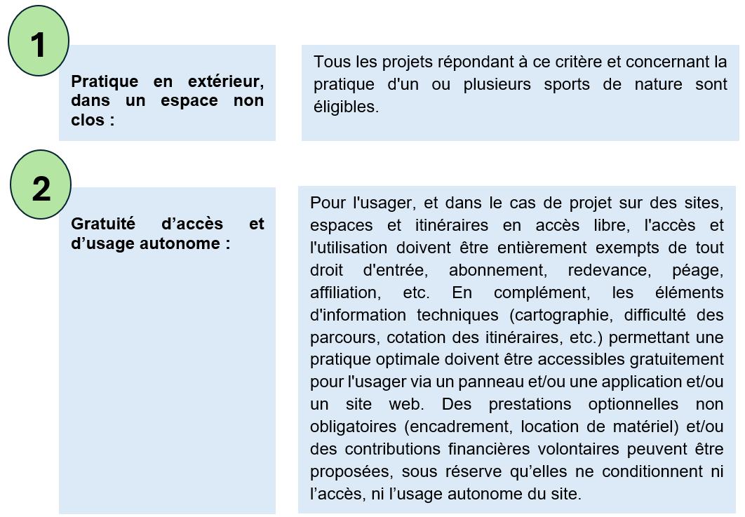
Priorités 2026
Notes:
Emplois en cours: 260 emplois dont 141 #1jeune1solution 110ANS 9 ESQ

Slide 35
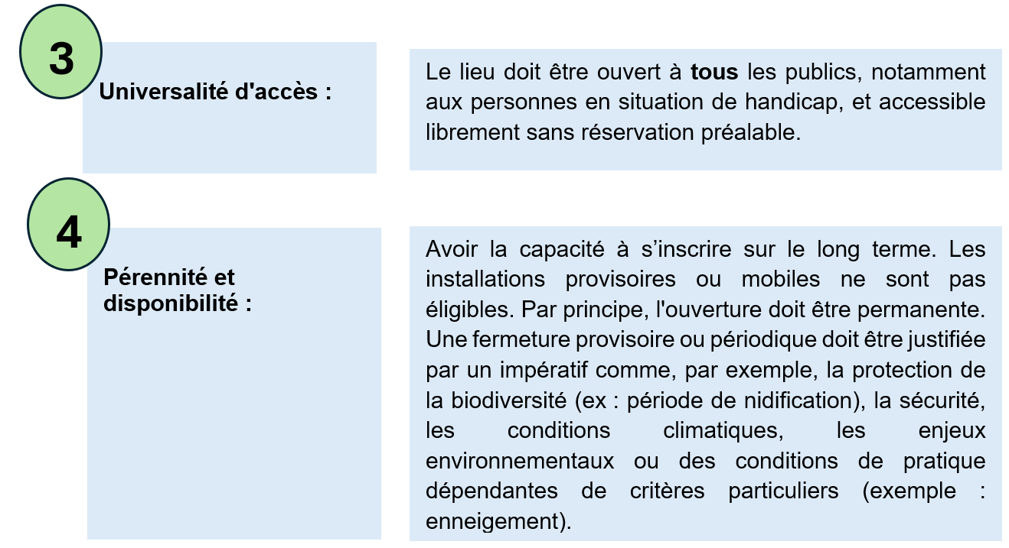
Priorités 2026
Notes:
Emplois en cours: 260 emplois dont 141 #1jeune1solution 110ANS 9 ESQ

Slide 36
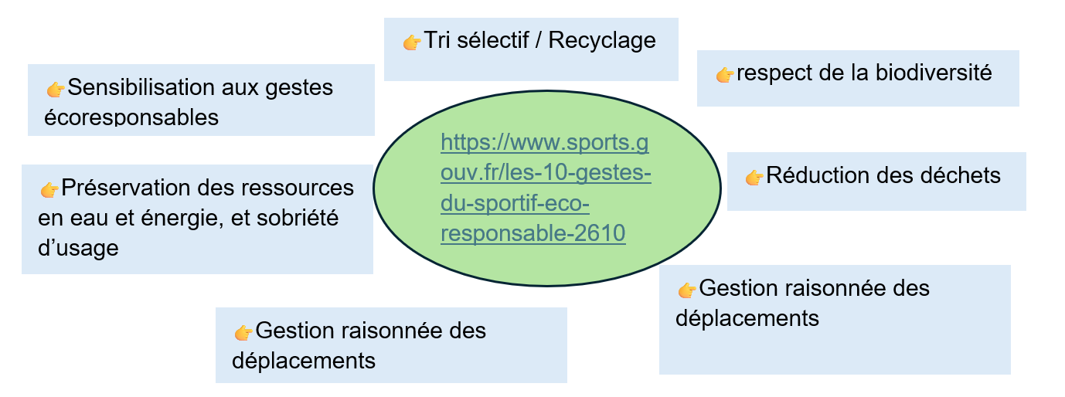
Eco-conditionnement
Mettre en place 4 mesures a minima
Notes:
Emplois en cours: 260 emplois dont 141 #1jeune1solution 110ANS 9 ESQ

Slide 37
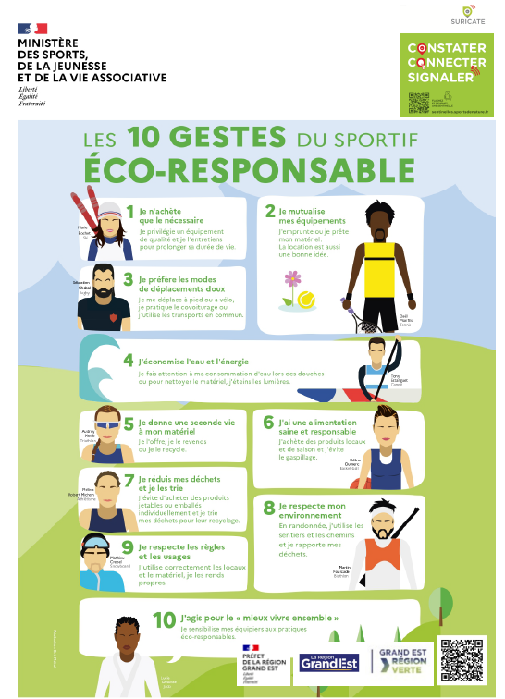
Eco-conditionnement
affichage
Notes:
Emplois en cours: 260 emplois dont 141 #1jeune1solution 110ANS 9 ESQ

Slide 38
Calendrier 2026
Du 30 avril 2026 au 31 mai 2026 : dépôt des dossiers de demandes d’aides sur
« Le Compte Asso » code 4732
15 juin 2025 : Coordination régionale visant à instruire et proposer les lauréats de l’AMI
Notes:
Emplois en cours: 260 emplois dont 141 #1jeune1solution 110ANS 9 ESQ

Slide 39
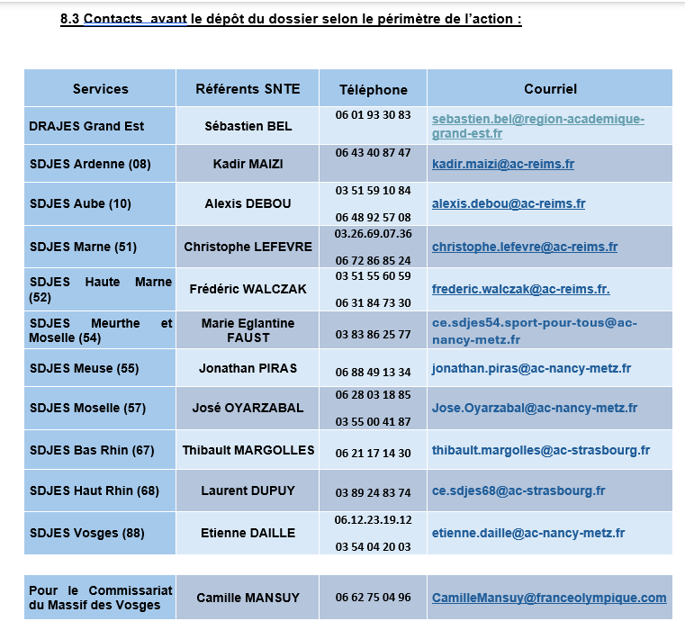
Les référents
Notes:
Emplois en cours: 260 emplois dont 141 #1jeune1solution 110ANS 9 ESQ

Slide 40
AAP « Professionnalisation »

Slide 41

Ordre du jour
Retour sur la campagne emploi 2025;
Budget 2026;
Orientations régionales 2026 (éligibilité, priorités, modalités);
Calendrier de la campagne ANS 2025
Notes:
Emplois en cours: 260 emplois dont 141 #1jeune1solution 110ANS 9 ESQ

Slide 42
Bilan chiffré Emploi 2025
Campagne emploi 2025:
202 emplois en cours (2 461 405€) dont 27 éducateurs sociosportifs, 9 emplois ESQ Parasport, 5 emplois Campus 2023;
101 créations d’emploi (1 129 234€) dont 10 renouvellements ESQ et 1 création ESQ.
Soit 303 aides à l’emploi pour un montant total de 3 590 639€ (dont 27 Educateurs Sociosportifs, 20 Emplois Sportifs Qualifiés Parasport)
Notes:
Emplois en cours: 260 emplois dont 141 #1jeune1solution 110ANS 9 ESQ

Slide 43
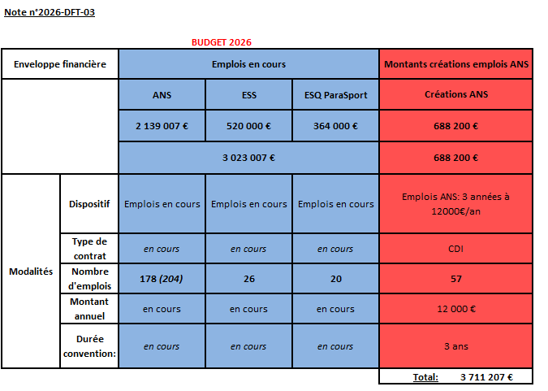
Budget 2026

Slide 44
Budget 2026

Slide 45
Evolution budget emploi

Slide 46
Les modalités 2026 « Aide à l’emploi »
Dispositif « Emploi ANS »
Aide pluriannuelle de 36 000€ répartie sur 3 ans
Année 1 : 12 000 € / Année 2 : 12 000 € / Année 3 : 12 000 €
Dispositif Emplois sportifs Qualifiés (ESQ) Parasport
Aide pluriannuelle de 52 800€ répartie sur 3 ans
Année 1 : 17 600 € / Année 2 : 17 600 € / Année 3 : 17 600 €
Aide réservée prioritairement aux fédérations ayant la délégation parasport, pour des emplois « agent de développement ESQ parasport »
Notes:
Emplois en cours: 260 emplois dont 141 #1jeune1solution 110ANS 9 ESQ

Slide 47
Conditions d’éligibilité
Structures bénéficiaires
Associations sportives agréées, Comités Départementaux sportifs, Comités Régionaux ou Ligues sportifs, Groupements d’Employeurs sportifs ou œuvrant pour les associations sportives (liste complète à l’annexe V de la note de service n°2026-DFT-03 du 10 avril 2026).
Type de contrat – Date de création
CDI conclu du 1er septembre 2025 au 1er septembre 2026
Les CDD, les contrats aidés, les contrats de professionnalisation ou d’apprentissage ne sont pas éligibles.
Les demandes de création en CDI faisant suite à tout type de contrat conclu en CDD sont éligibles.
Être en situation de création d’emploi
L’embauche doit entraîner une augmentation de l’effectif salarié en CDI de la structure.
Les CDD ne sont pas comptabilisés dans l’effectif salarié.
Quotité de travail -Types d’emplois – Conditions d’âge
Mi-temps au minimum (0,5 ETP) ou augmentation d’un poste existant de 0,5 ETP au minimum.
Tous les types d’emploi (administratif, développement, encadrement…) peuvent faire l’objet d’une demande à l’exclusion des contrats de joueur.
Pas de condition d’âge pour le salarié.
Evaluation annuelle

Slide 48
Priorités 2026
Recruter des emplois prioritairement au sein des territoires carencés ;
Recruter des emplois pour le développement de la pratique à destination des publics prioritaires (les femmes et les jeunes filles ainsi que les personnes en situation de handicap) et en adéquation avec les enjeux nationaux à fort impact (santé, éducation, développement durable…) ;
Accompagner les déclinaisons territoriales des fédérations dans le cadre de la mise en œuvre de leurs projets sportifs fédéraux (PSF) ;
Recruter les jeunes issus du dispositif SESAME.
Bien que les critères mentionnés ci-dessus soient prépondérants lors de l’instruction des dossiers, le dépôt d’une demande reste possible même si l’ensemble de ces conditions n’est pas rempli.
Dans le but d’éviter un surfinancement des aides au recrutement, le cumul de plusieurs positifs entre les aides ANS et fédérales peut entraîner une attribution minorée rapport au montant forfaitaire précisé en partie 4.
Il est à noter qu’une attention particulière est portée à la parité entre les femmes et les hommes lors de ces recrutements.
Notes:
Emplois en cours: 260 emplois dont 141 #1jeune1solution 110ANS 9 ESQ

Slide 49
Priorités 2026
A ces critères de priorités, les points suivants seront pris en compte dans l’instruction des dossiers :
Capacité à pérenniser l’emploi
Situation financière de la structure et nécessité de l’aide pour cet emploi
Nombre de demandes d’aides sur cette campagne
Nombre d’emplois aidés en cours
Nombre d’emplois aidés sur les précédentes campagnes
Notes:
Emplois en cours: 260 emplois dont 141 #1jeune1solution 110ANS 9 ESQ

Slide 50
Calendrier 2026
Du 30 avril 2026 au 31 mai 2026: dépôt des dossiers de demandes d’aides sur « Le Compte Asso »
26 juin 2026 : Coordination régionale visant à instruire et proposer les attribution des aides à l’emploi.
Début juillet 2026 : Réunion de la CRDS pour avis sur les propositions d’aides.
Notes:
Emplois en cours: 260 emplois dont 141 #1jeune1solution 110ANS 9 ESQ

Slide 51
Les référents EMPLOI
Référents EMPLOI
Département | Référent | Adresse mail | Code fiche Le Compte ASSO
DRAJES | Samuel ROUYER | samuel.rouyer@region-academique-grand-est.fr | 129
ARDENNES | Constance SEMBINI | constance.sembeni@ac-reims.fr | 130
AUBE | Alexis DEBOU | Alexis.Debou@ac-reims.fr | 131
MARNE | Lucie LEFEVRE | lucie.lefevre@ac-reims.fr | 132
 |  | ce.sdjes51.sports@ac-reims.fr
HAUTE MARNE | Frédéric WALCZAK | frederic.walczak@ac-reims.fr | 133
MEURTHE-ET-MOSELLE | Aurélie HOSTE | aurelie.hoste@ac-nancy-metz.fr | 134
 |  | ce.sdjes54.emploi-insertion@ac-nancy-metz.fr
MEUSE | Gilles LECLER | gilles.lecler@ac-nancy-metz.fr | 135
MOSELLE | Marie José BRUNET | marie-jose.brunet@ac-nancy-metz.fr | 136
BAS-RHIN | France POUZOULET | france.pouzoulet@ac-strasbourg.fr | 137
 |  | sports.sdjes67@ac-strasbourg.fr
HAUT RHIN | Julien GAFF | Julien.Gaff@ac-strasbourg.fr | 138
VOSGES | Jean Baptiste HENRIOT | jean-baptiste.henriot@ac-nancy-metz.fr | 139
Les demandes des comités régionaux/ligues doivent être faites auprès du référent régional ; les demandes des comités départementaux et des clubs auprès du référent départemental.
Notes:
Emplois en cours: 260 emplois dont 141 #1jeune1solution 110ANS 9 ESQ

Slide 52
Questions / Réponses

